Slide 1
AM提货单打印项目
Version: 1.0
Date: 09-01-2017
Prepared by:

Slide 2
概要
01
项目背景简述
02
SPD自助打印提单介绍
03
演示及实施
04
效果与问题

Slide 3

背景情况-现有模式工厂及司机的痛点
数据处理量大，环节繁琐
遇到错误单据，需等待处理
内勤对客户委托书进行系统处理，手动单笔上传系统，约400笔/天，易造成错误
遇到单据出错，无法即时修改，装货时间延迟
纸张浪费，单据查找困难
受工厂周围交通限制
提货信息以四联原始单据的形式存在，造成纸张浪费、流转滞后、查阅困难等诸多弊端
车辆会习惯性将车靠工厂门口取票，造成道路拥堵

Slide 4
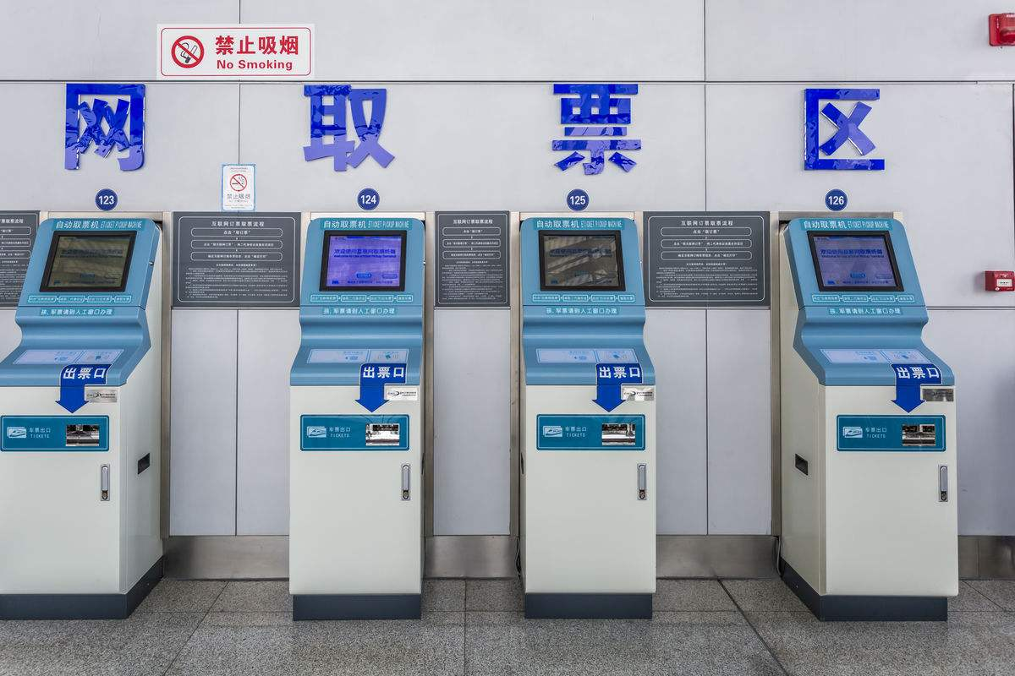
如何解决以上痛点？
大数据的处理
解决大数据处理问题的办法：引入自助打印降本增效
司机身份证
识别
打印提货单

Slide 5


项目介绍-核心理念
科技化服务于客户
数据储存、查询便捷
数据的核心工作，避免手动处理出错
快捷、高效
管理的规范、无私、科学

Slide 6
项目介绍-角色分工
客户
贸易部
司机
门岗
粕库
司机
提报委托提货信息
维护客户司机信息
司机到厂装货
刷取提货单
凭一单两卡
领取一卡通
凭提货单 安排装货
结束理货
退卡打单
提报提货计划
临时变更情况
短信收到确认
数据流转维护
刷身份证
打印提单
结合库存
合理安排
查验证件
制卡验磅
装车过磅
领取一单一证

Slide 7
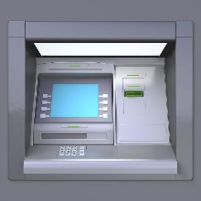







成 品 库
吨袋灌装
理
保
室
一期打包
出 口
入 口
地 磅
膨化豆直装
豆粕直装
豆粕直装
豆粕直装
散粕直装
豆粕直装
豆粕直装
豆粕直装
豆粕直装
豆粕直装
豆粕直装
豆粕直装
办
公
楼
停车场
待装车
显示
屏
豆
粕
地 磅
筒
仓
二 期 打 包 线

Slide 8
使用后情况
提高效率
数据系统保存
内勤减少手动操作、无错误率降
数据方便查询，节省储存空间，减少采购费用
成本服务
操作更快捷
安全隐患
避免人为因素干扰，打印时间节省1/2
车辆需先停在停车场，减轻道路拥堵压力

Slide 9

演示及实施
11月上线…

